Slide 1
C++프로그래머가 보는 웹 세상
Made by. 푸르미르
http://blog.naver.com/qa22ahj

Slide 2
목차
여태까지 우리가 배워왔던것
자유롭게 옮겨다니자. HTML
동적인 페이지를 만들자. PHP
화려한 페이지를 만들어 보자. Javascript
새로 고침 없이 정보를 전달하자 AJAX

Slide 3
주의!
제가 하는 말은 어디까지나 제가 보는 개인적인 입장일 뿐입니다. 실제의 배경이나 실제 만들어진 이유와는 많은 차이가 있을 수 있습니다.
어디까지나 웹 게임을 만들면서 겪었던 경험을 여러분께 전해드리고자 이렇게 간단히 준비 해 봤습니다.

Slide 4
우리가 배워왔던것
Consol 기반.
  사용자의 입력에 일정한 출력을 해주는 것들.
사용자
입력
컴퓨터
(Shell)
출력

Slide 5
그렇다면?
컴퓨터끼리 통신할 수 있다면?
사용자의 입력을 네트워크로 전송할수 있다면?
그래서 나온 것이…
  telnet
  PC통신

Slide 6
telnet
Consol
사용자
입력
컴퓨터
(Shell)
출력
Telnet
사용자
입력
네트워크
입력
컴퓨터
(Shell)
출력
출력

Slide 7
글씨만은 밋밋해.
글자만 보기가 지겨워.
이미지와 음악 각종 멀티미디어를 넣을 수 있게 하자.
  Text와 이미지
  태그로 구분
    <img src = “aaa.jpg”>
HTML

Slide 8
HTML
Get /
사용자
입력
네트워크
입력
웹서버
출력
출력
<html>
<head>
<title>
…..

Slide 9
웹서버(Simple Version)
사용자가 원하는 html 파일을 출력해주는 프로그램.
당연히 콘솔(!!)이다.
File
File
Get “url”
search
Web Server
File
File
Output(html , plane text)
choose
File
File

Slide 10
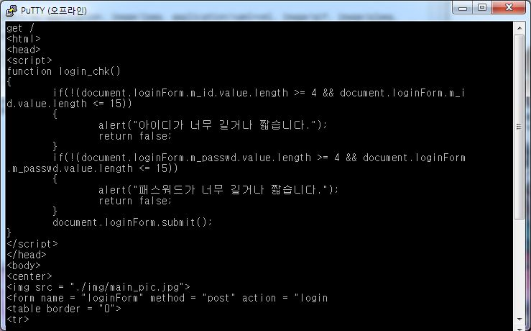
브라우저
태그를 해석해서 화면에 보여주는 프로그램.
브라우저가 없다면 우리는 TEXT만 보게 될것이다.

Slide 11
HTML은 심심해!
사람마다 혹은 어떤 상황에 따라 html이 변할수는 없을까?
  게시판, 로그인
그러면 서버에 전달되는 정보에 따라서 html 을 다르게 전송해주자!
  쿠키
  세션
  CGI(C, perl, PHP, asp, jsp)

Slide 12
HTML은 심심해!
Get /
Cookie : name=BlueMir
사용자
입력
웹서버
출력
<html>
<body>
Welcom! BlueMir!
</html>
Printf(“Welcome! %s!”, name);

Slide 13
웹서버(CGI version)
사용자의 요청에 따라 HTTP를 “생성” 해서 보내준다.
이것도 당연히 콘솔이다!!!
언어의 제약이 없다. 출력만 맞다면..
#include <stdio.h>
Void main()
{
printf(“%s”, “<html>”);
//……..
}
Get “url”
cookies : id
Web Server
Output(html , plane text)

Slide 14
웹서버(CGI version)
80번 포트(web 포트)로 들어오는 요청을 적절히 처리해서 응답할 수 만 있다면 그 어떤 것이든 웹서버가 될 수 있다.
ASP, JSP, PHP
  모두 서로 쓰는 언어는 다르지만 80번 포트에 대한 요청에 대한 응답을 한다는 것이 동일하다.

Slide 15
쿠키(Cookie)
내가 누구인지 기억해두자.
브라우저가 저장한다. 즉 내 컴퓨터에 저장된다.
현재는 보안문제로 session을 이용한다.

Slide 16
세션(Session)
사용자의 컴퓨터에 저장 한다는 것은?
  언제든 변조가 가능하다.
  실제로 이런 것을 이용한 해킹도 있다.
그러면 그걸 서버에다 저장하자!
  서버에 저장해놓고 ID만 발급해서 식별할수 있도록 해주자!

Slide 17
쿠키(cookies) & 세션(Session)
쿠키(cookies)
사용자
Cookies :
Idx = 12
Id = aa
Pass =ssd
웹서버
쿠키 전송
Ssid = a2d33f24
Idx = 12
Id = aa
Pass = ssd
세션(session)
사용자
Cookies :
Ssid = a2d33f24
웹서버
쿠키 전송
Ssid = b2d61f24
Idx = 11
Id = fd
Pass = asd

Slide 18
아직도 부족해.
뭔가 움직이고 뭔가 화려한 웹 페이지는 없을까?
웹 페이지에서 무언가 실시간으로 반응할 수는 없을까?
JAVA script

Slide 19
Java Script
브라우저에서 해석 할 수 있는 스크립트
스크립트?
  일정한 동작이나 기능들을 규칙에 따라 적어놓은 코드
  당연히 plane text
메시지 창은 물론 이미 출력된 html도 바꿀수 있다.

Slide 20
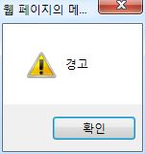
Java Script
웹서버
전송
브라우저
해석
<script>
alert(“경고”);
</script>

Slide 21
한정된 정보
그런데 서버에서 정보를 얻어올려니 새로고침이 필요해. 새로고침 안 할수 없을까?

Slide 22
꼼수?!
보이지 않게 새로 고침을 한다면?
iframe 과 쿠키를 이용한 꼼수
  iframe 으로 새로운 url전송
  받은 것을 cookie에 저장.
진정한 꼼수!! AJAX
  HttpRequestHTML
  보이지 않는 HTTP요청

Slide 23
꼼수?!
웹서버
브라우저
실제 화면
HttpRequestHTML
생성
요청
정보전달
응답

Slide 24
꼼수?! (AJAX)
Asynchronous JavaScript
HTTP요청을 숨겨서 전송하는 JAVA Script의 일부.
HttpRequestHTML 객체
  이 객체를 통해 웹서버에 정보를 요청하고 받은 정보는 JAVA Script로 실시간으로 브라우져에 반영 될수 있다.

Slide 25
되돌아보면
Telnet
  컴퓨터 끼리의 통신
Html
  멀티미디어
PHP
  서버측 스크립트
JAVA script
  클라이언트측 스크립트
AJAX
  새로고침 없는 정보 전달

Slide 26
마치면서
조금은 간단하게 시작했지만 뭔가 거창해진 느낌입니다. 사실 처음에는 HTML과 JAVAScript와 PHP 그리고 AJAX만 설명하려고 작성한 것이 어느센가 무지막지한 량으로 늘었습니다. 사실 말하려고 했던것은 웹서버니 뭐니 어렵게 설명하는 것도 실은 간단한 프로그램과 같다는 것을 보여드리고 싶었습니다. 그래서 조금은 모자란 부분도 있고 횡설수설 한것도 있습니다.

Slide 27

질문?
qa22ahj@naver.com
http://blog.naver.com/qa22ahj

